Slide 1
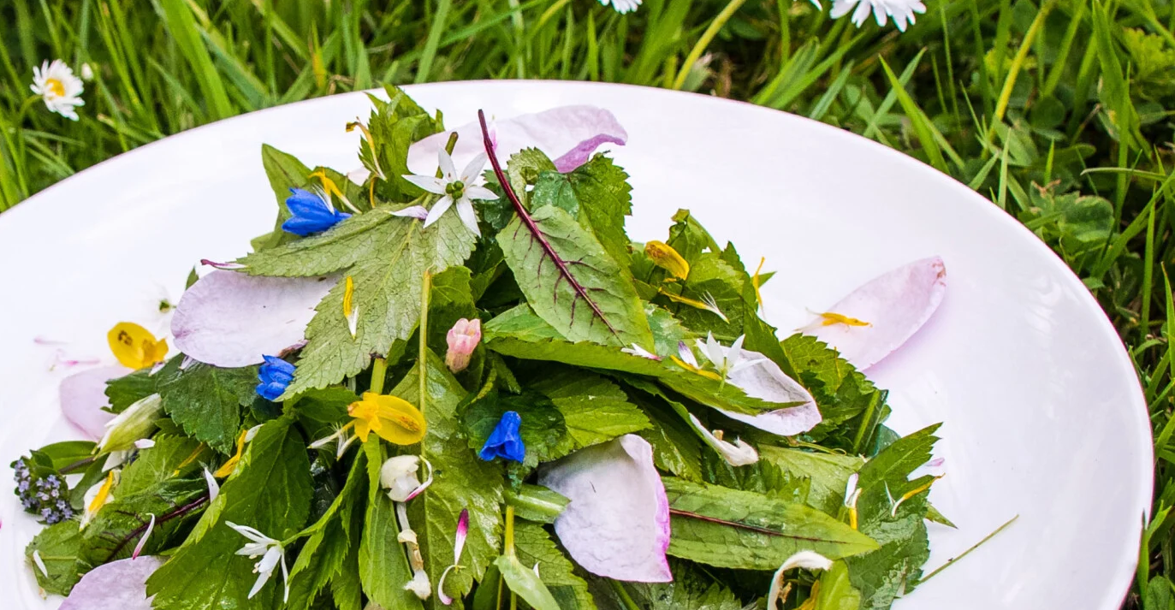
Wildplukken voor Dummies
Anna van Hofslot
NIBI - 12 november 2022

Slide 2
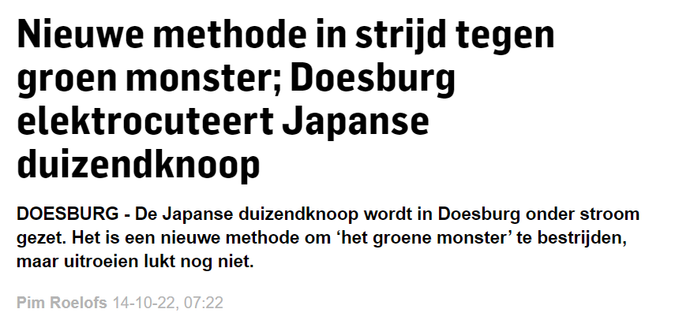
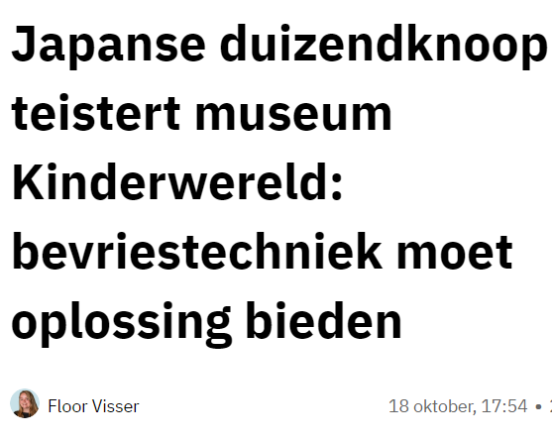
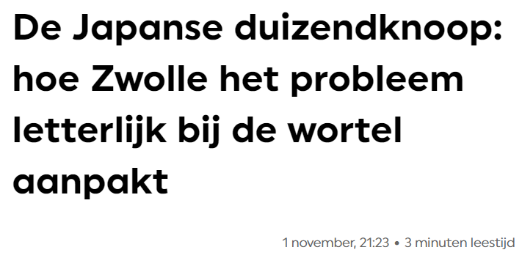
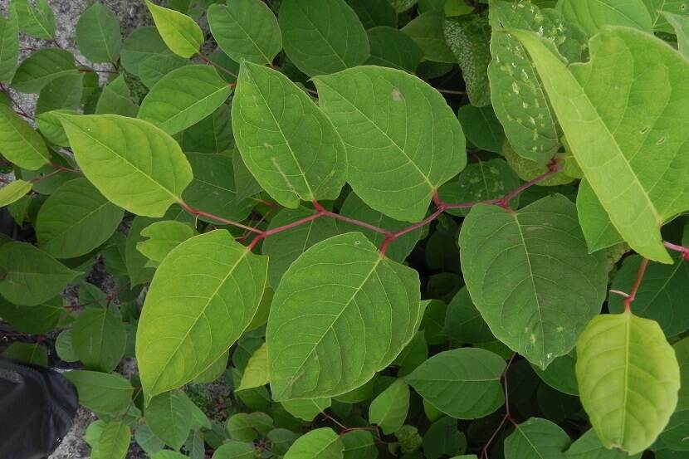

Slide 3
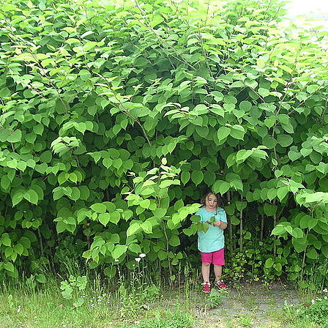
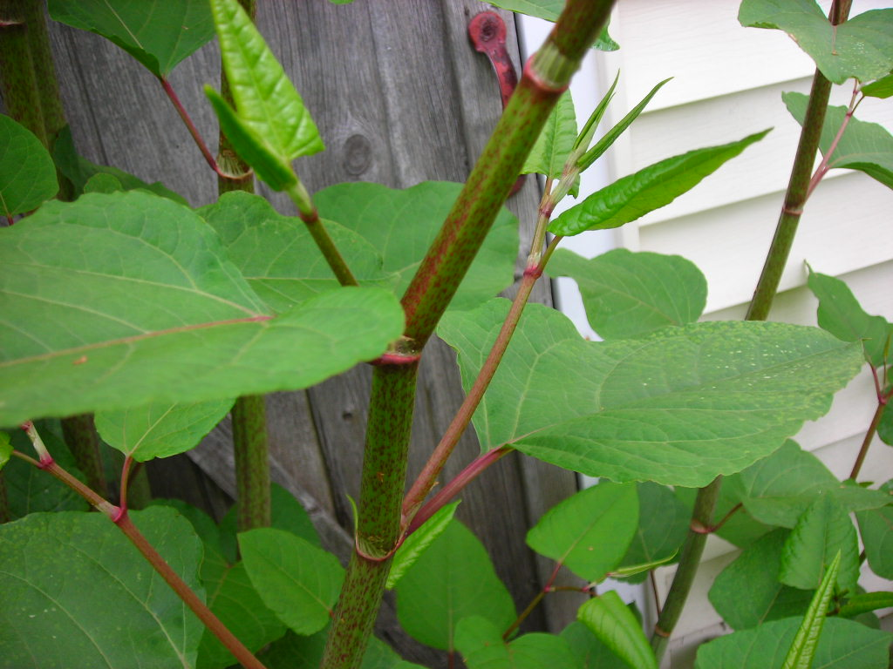
Japanse duizendknoop
Invasieve exoot
Wortelstokken

Slide 4
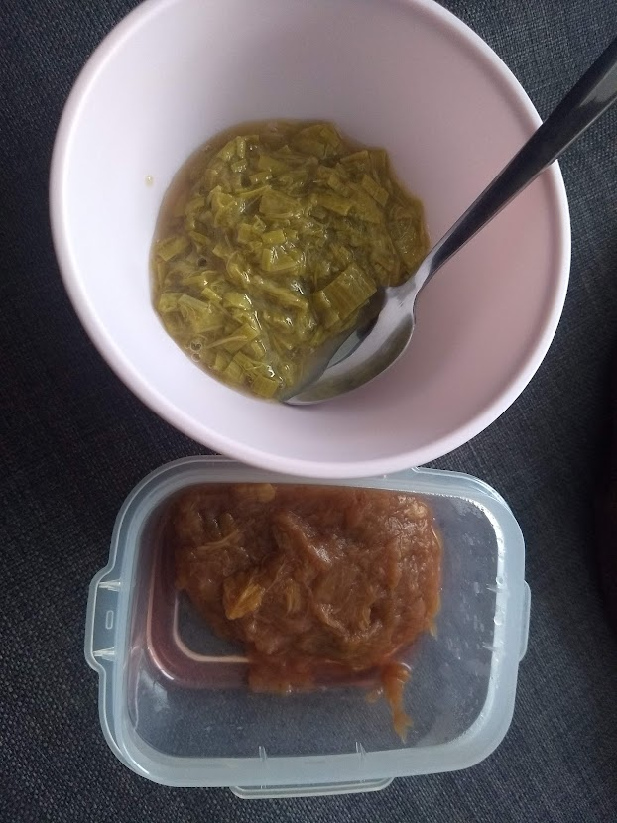
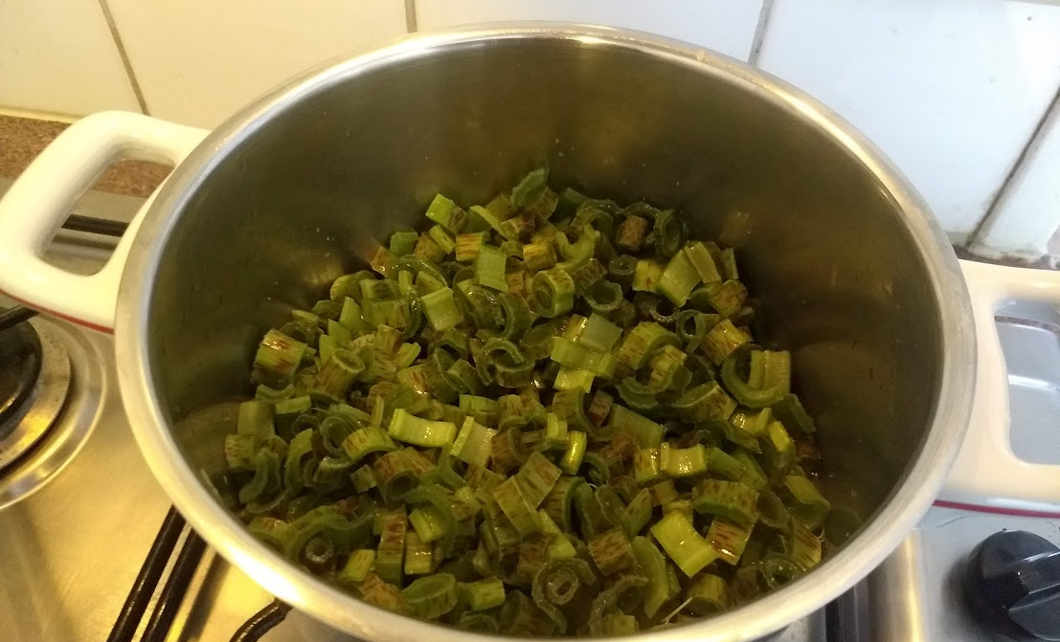
Japanse duizendknoop
Duizendknoopfamilie (Polygonaceae)
→ zelfde familie als rabarber

Slide 5
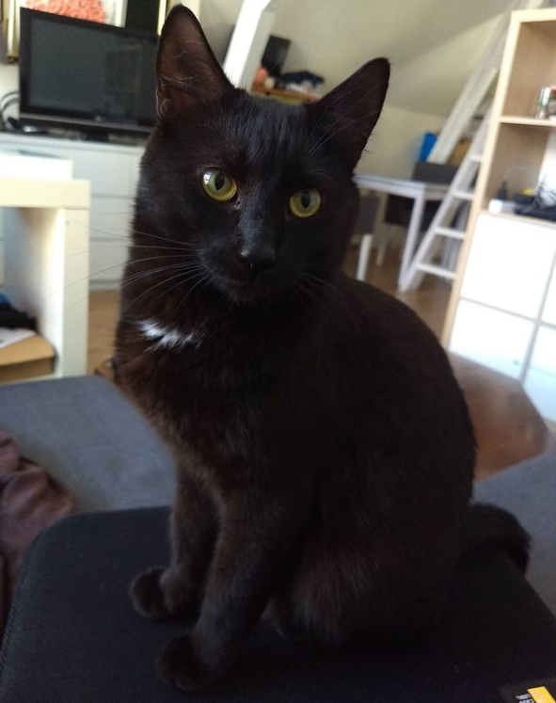
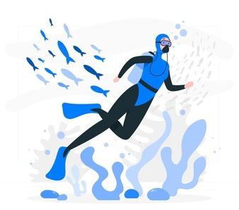
Even voorstellen…
Anna van Hofslot
24 jaar (geboren in Assen, Drenthe)
Bachelor Biomedische Wetenschappen → Master Biomedical Sciences (ICLON)
Universiteit Leiden (LUMC)
Hobby’s: - bakken, koken - scuba duiken - waterpolo/zwemmen - Netflix - wildplukken
Bubble

Slide 6
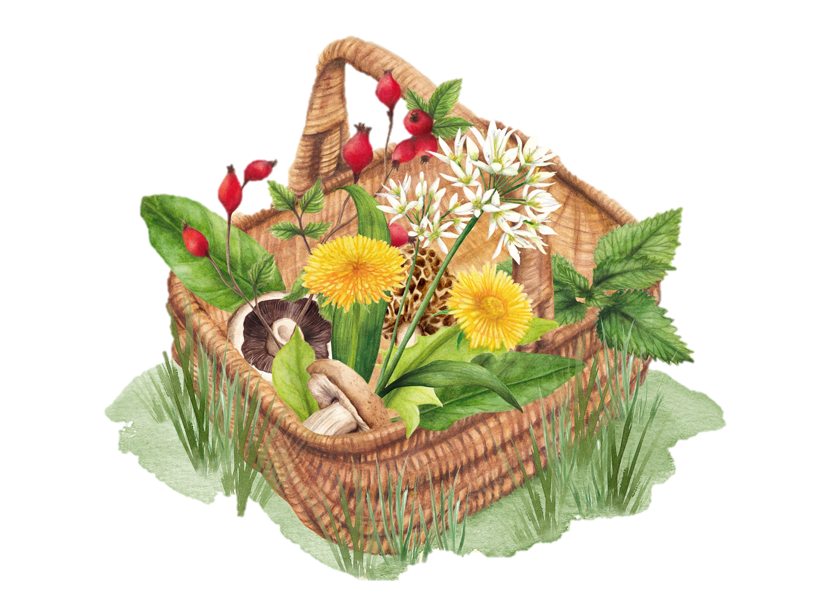
Wat gaan we doen?
Wildplukken als hobby
Wildplukken in de herfst
Rondje lopen
Oogst/gevonden plantjes bespreken
Simpele wildpluk recepten

Slide 7
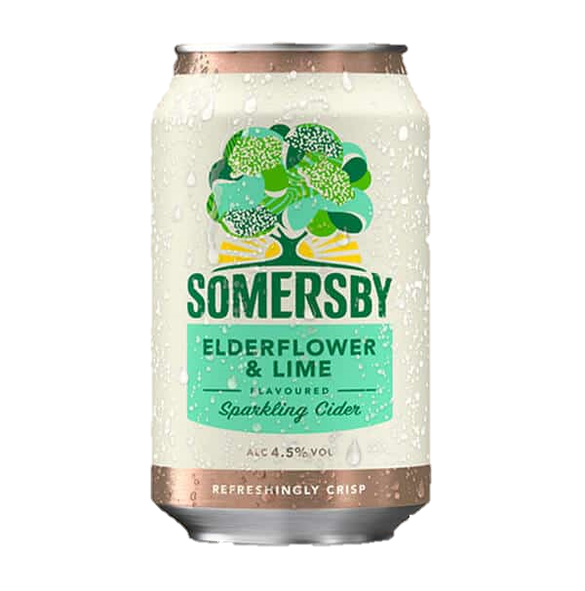
Wildplukken en ik
Corona hobby
Geen ervaring
Elderflower = vlierbloesem

Slide 8
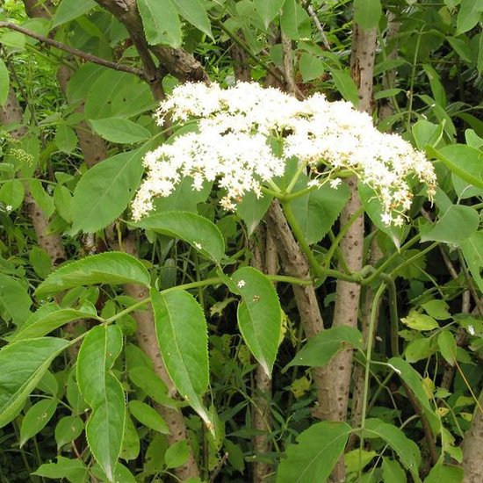
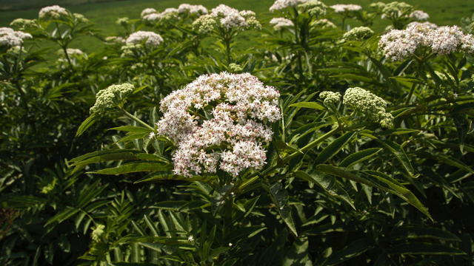
Kruidvlier vs. vlier

Slide 9
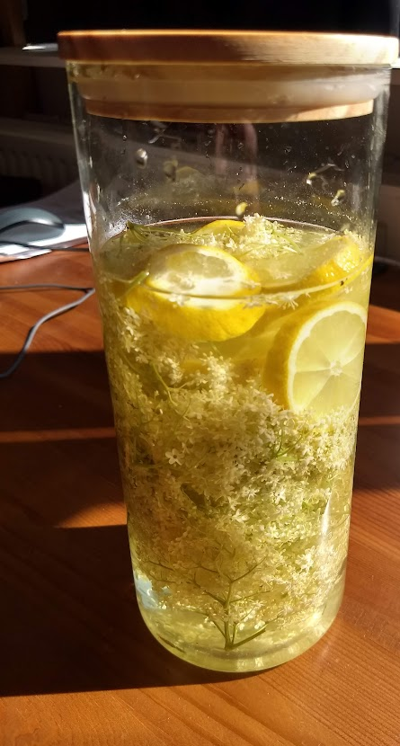
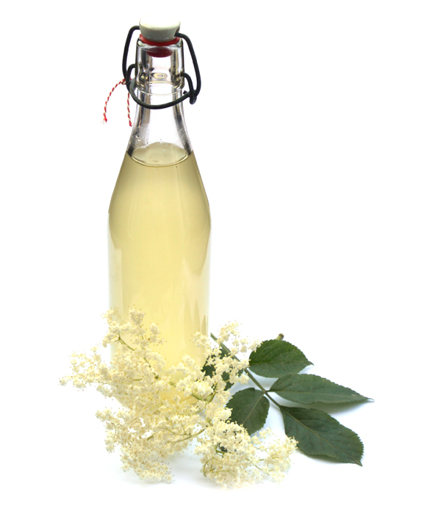
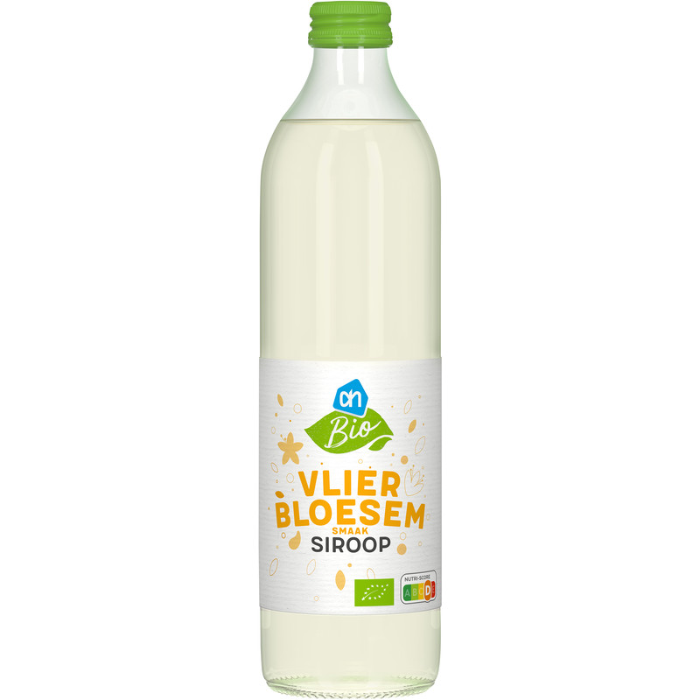
Vlierbloesemsiroop
Schermen plukken
24 uur weken in water, met citroen
Inkoken met suiker

Slide 10
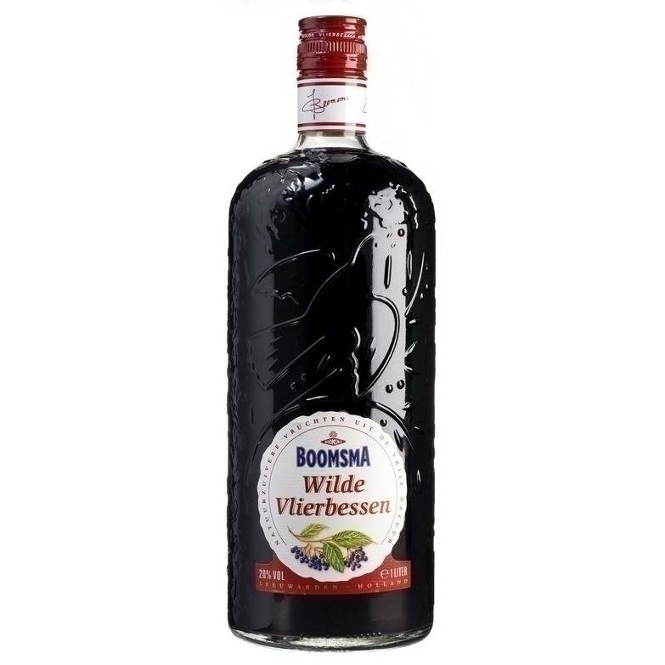
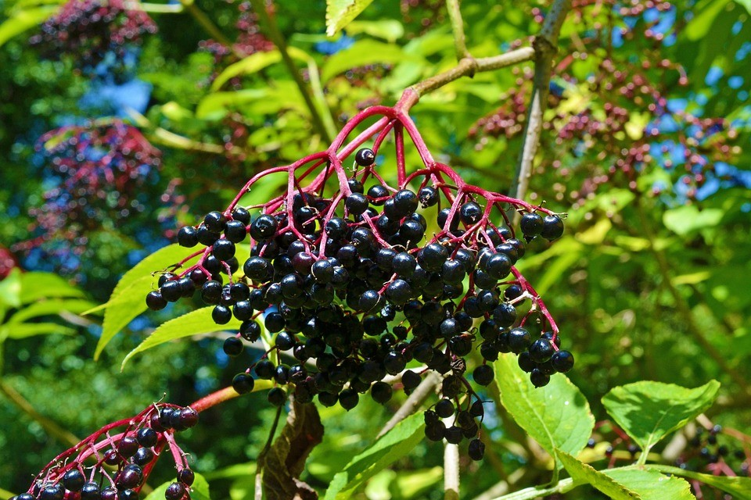
Vlierbessen

Slide 11
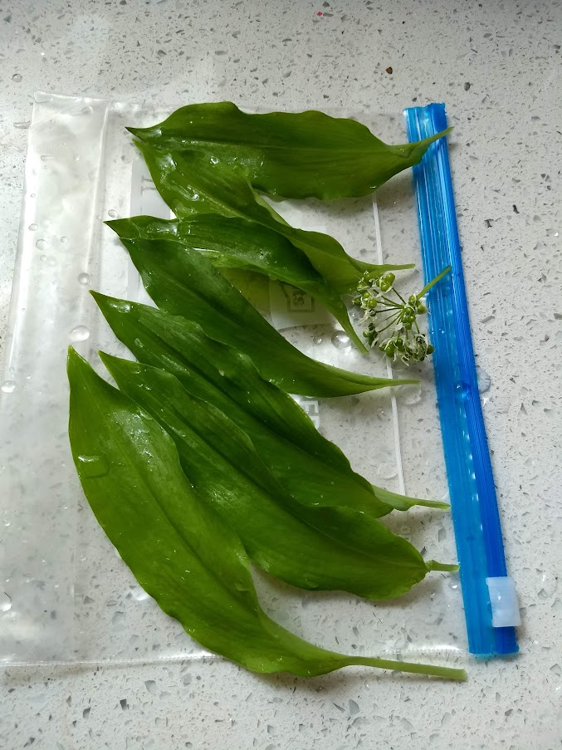
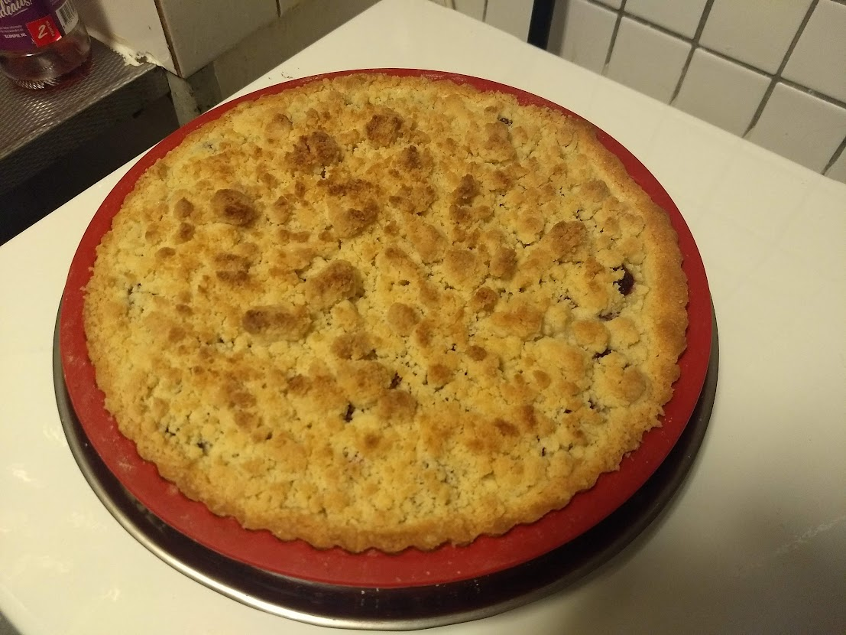
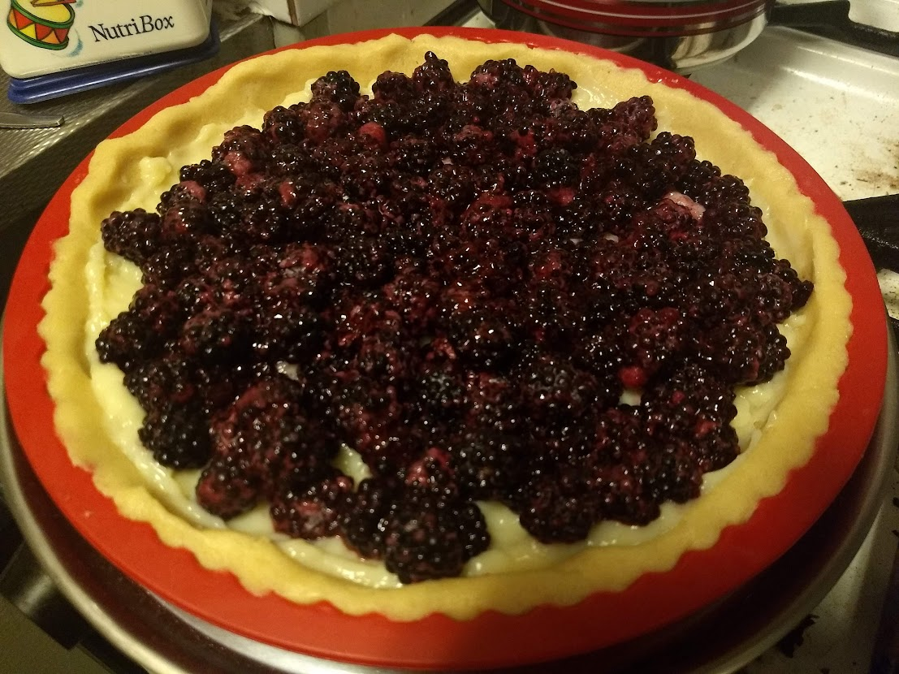
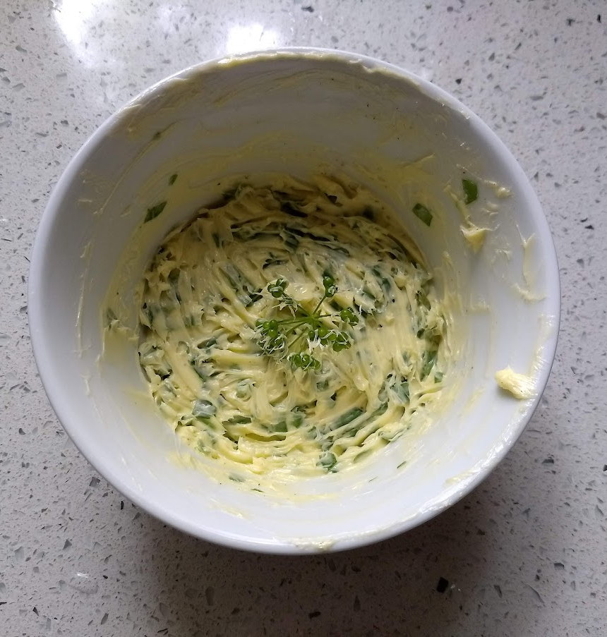
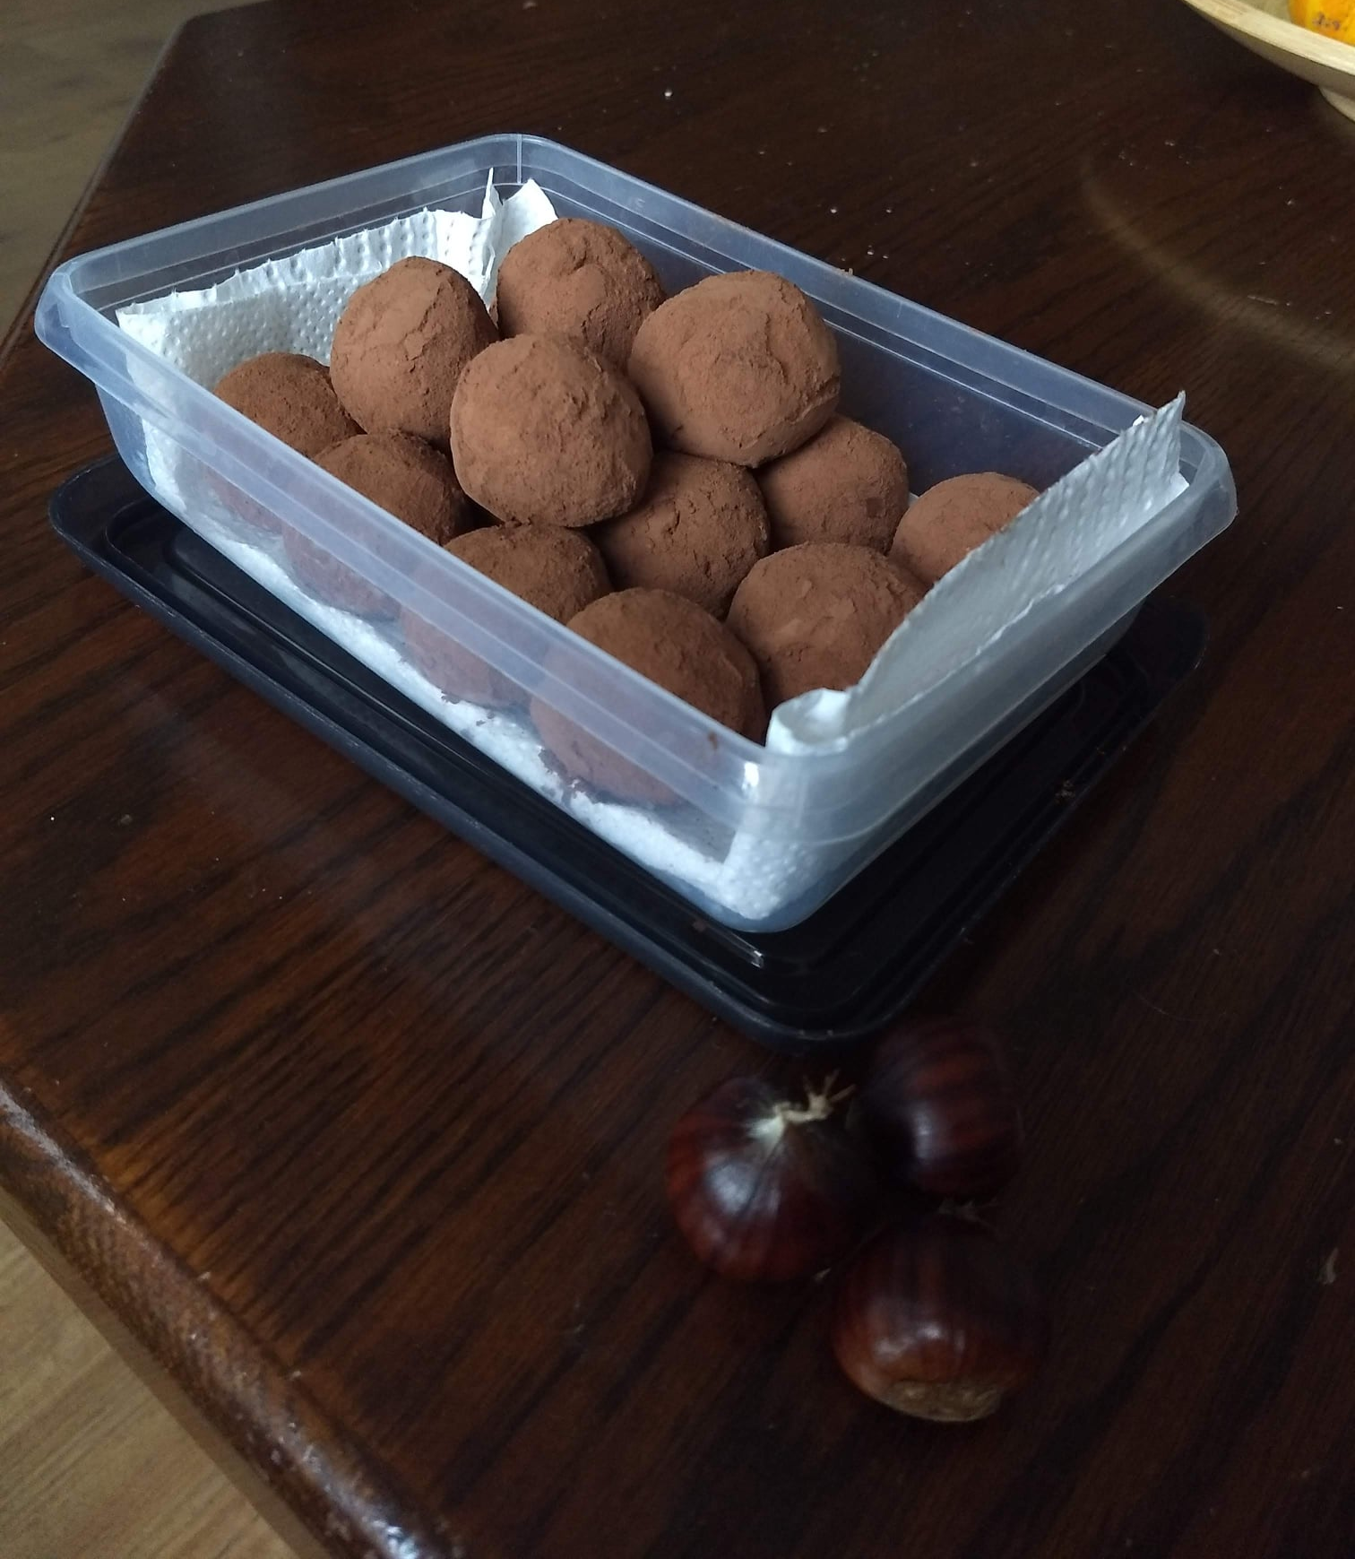
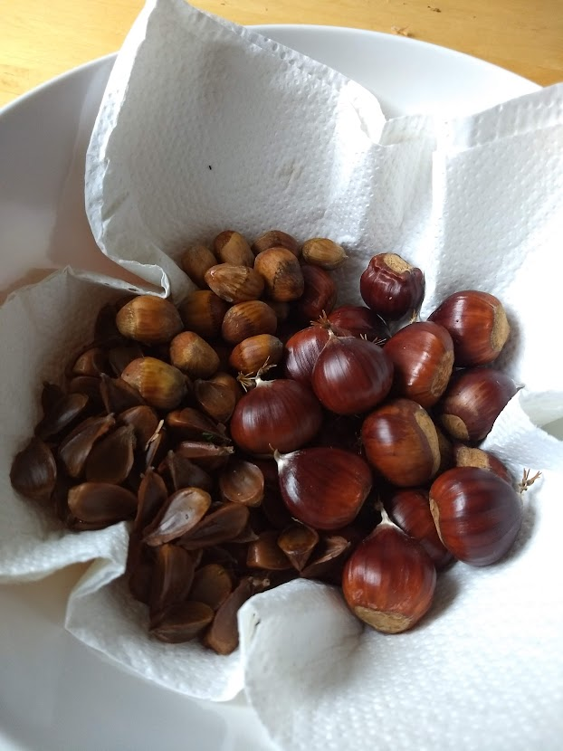
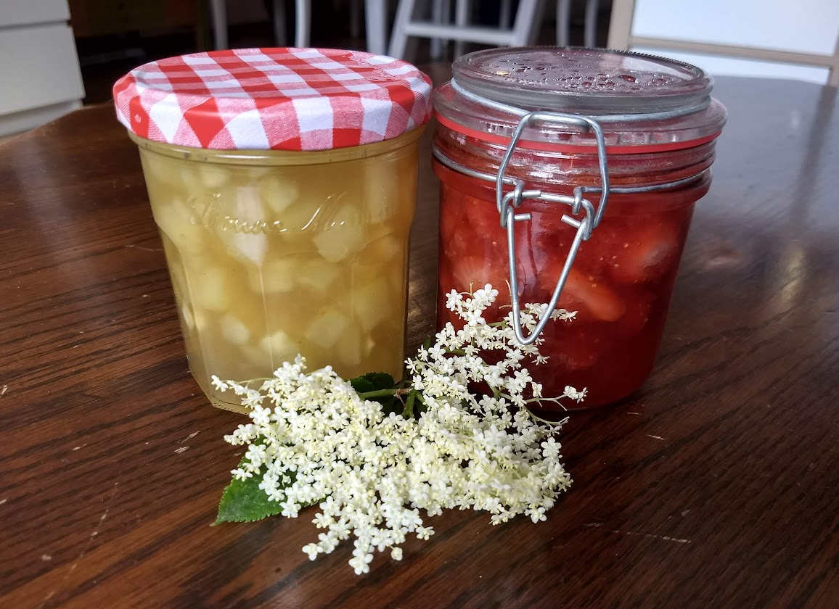

Slide 12
Wildpluk tips
Eigen veiligheid:
Pluk alleen in veilige gebieden (niet langs snelwegen etc.)
Pluk niet langs paden of wegen (honden, afval, uitlaatgassen, etc.)
Pluk het liefst boven 1-1,5 meter (vossenlintworm)
Wees 100% zeker!
Lees je goed in (giftige dubbelgangers)
Begin niet aan paddenstoelen zonder expert!
ObsIdentify
Gebruik een wildpluk boek
Andere landen hebben andere flora

Slide 13
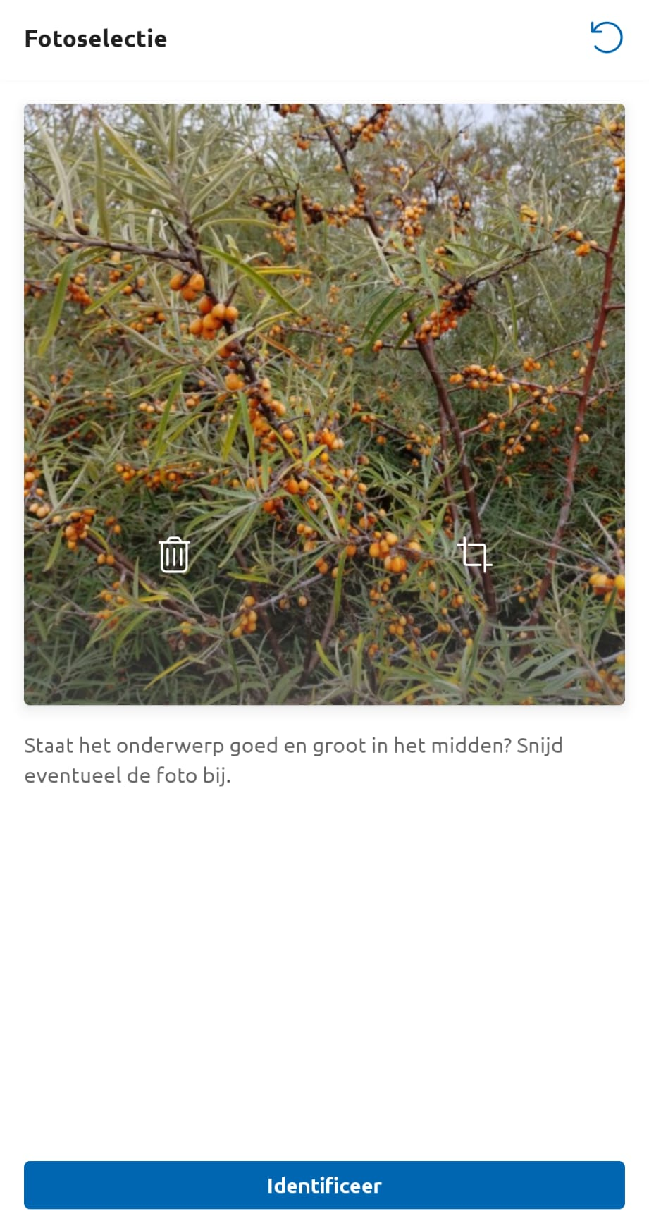
ObsIdentify

Slide 14
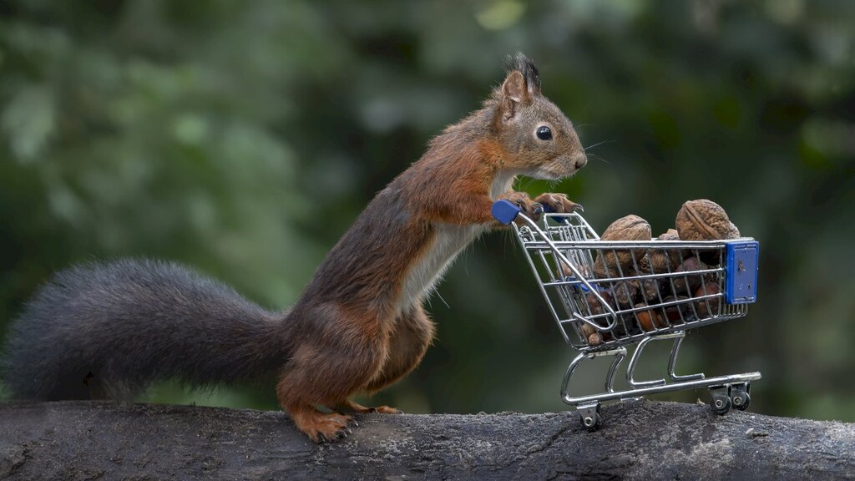
Natuurbehoud
Pluk niet meer dan je nodig hebt en echt gaat gebruiken
Laat altijd een deel staan/liggen
Sloop niet onnodig planten en paddenstoelen
In natuurgebieden:
1 champignonbakje wordt getolereerd door Staatsbosbeheer → bij meer boete!
Wandel niet van paden als dat niet mag

Slide 15
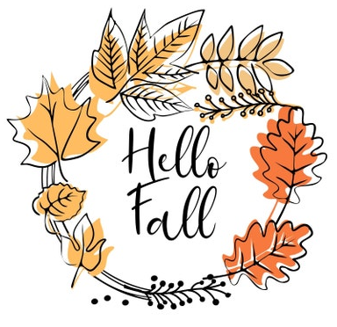
Wildplukken in de herfst
Noten
Vruchten
Wortels
Zaden
Planten
Paddenstoelen (voor experts)

Slide 16
Herfstoogst
Bessen en vruchten:
Duindoorn
Meidoorn
Sleedoorn
Rozenbottels
Mispels (na vorst)
Bramen
Vlierbessen (niet rauw)
Appels
Peren
Noten:
Hazelnoten
Tamme kastanje
Beukennootjes
Walnoten
Zaden:
Weegbree
Wilde peen
Brandnetel
Kleefkruid
Hopbellen
Wortels:
Paardenbloem
Look-zonder-look
Wilde peen
Daslook
→ Wildpluk gidsje herfst

Slide 17
Herfstoogst
Bladeren:
Watermunt
Klaver
Hondsdraf
Winterpostelein
Zevenblad
Veldzuring
Veldkers
Duizendblad
Paardenbloem
Madeliefjes
Dovenetel
Bloemen:
Dovenetel
Kamille
Paardenbloem
Madeliefje
Herderstasje
Klaver
Duinviooltje
Driekleurig viooltje
Vogelmuur
Weegbree
Look-zonder-look
Brandnetel
Kleefkruid

Slide 18
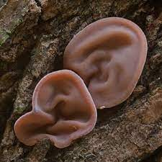
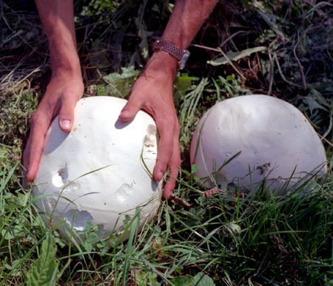
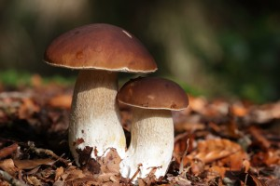
Paddenstoelen
- Judasoor
- Reuzenbovist
- Eekhoorntjesbrood (boleten)

Slide 19
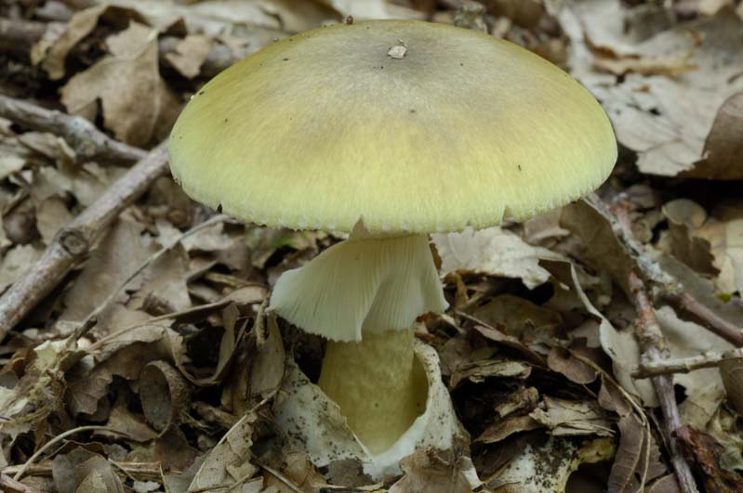
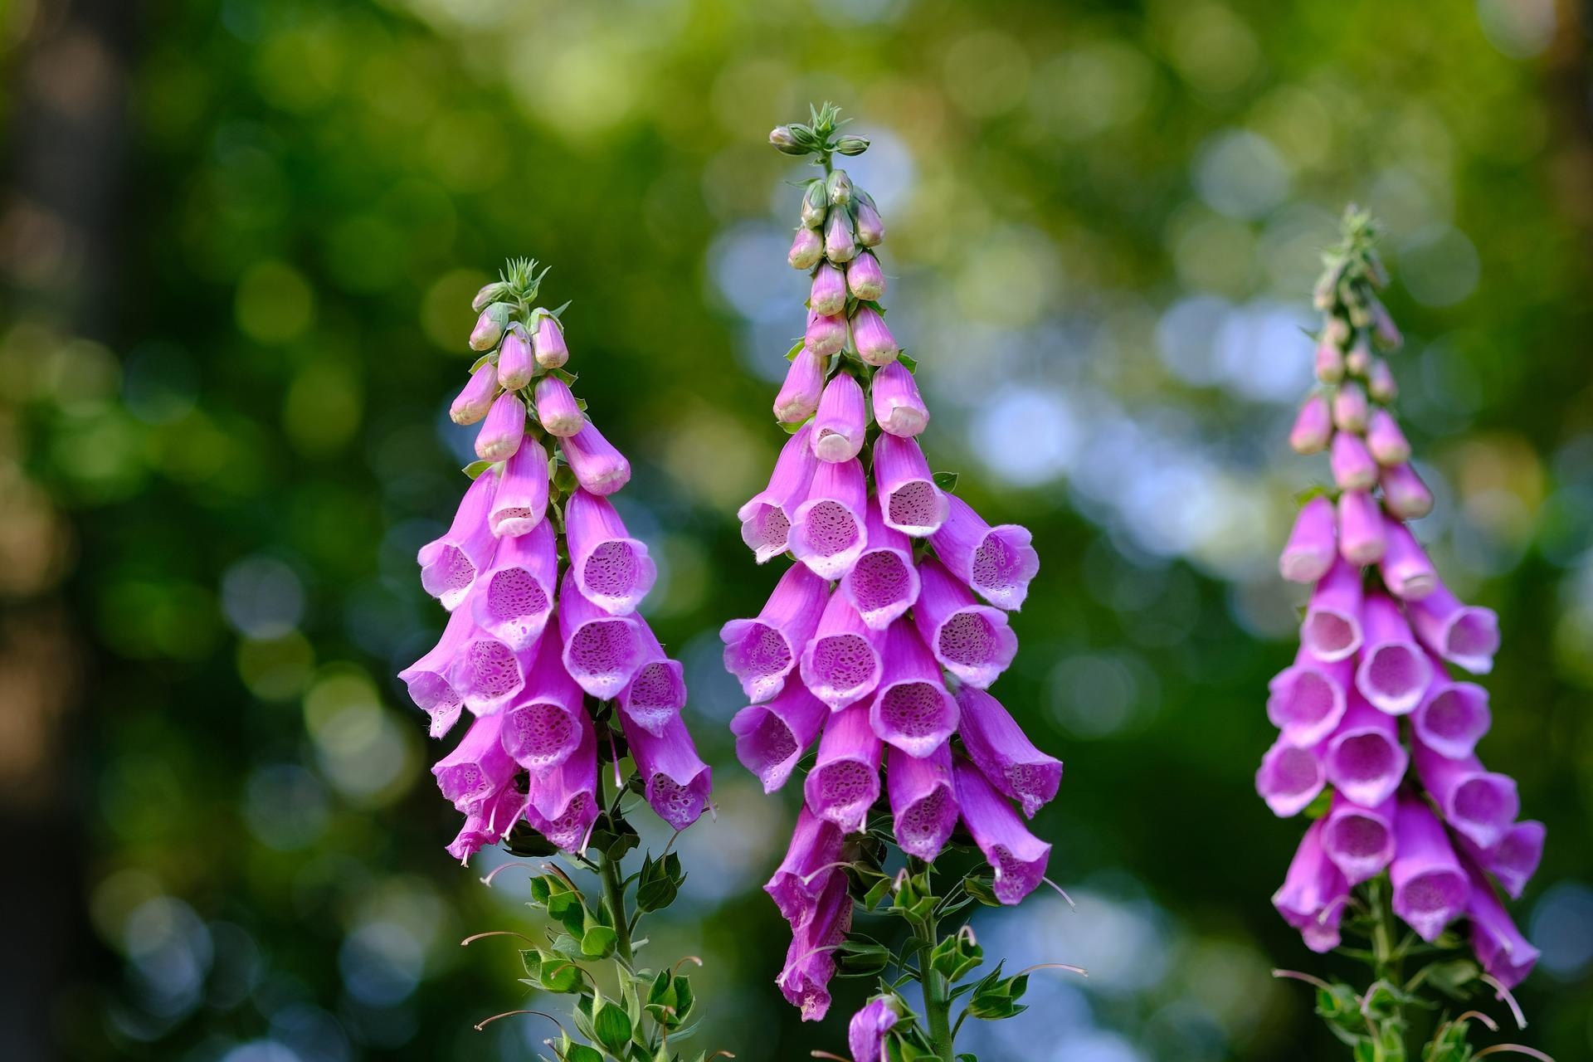
Giftig!
Groene knolanamiet (death angel)
→ 6-12 uur na eten
→ lijkt op champignon
Vingerhoedskruid (digitoxine)
→ inhibitie ATPase (NaK)

Slide 20
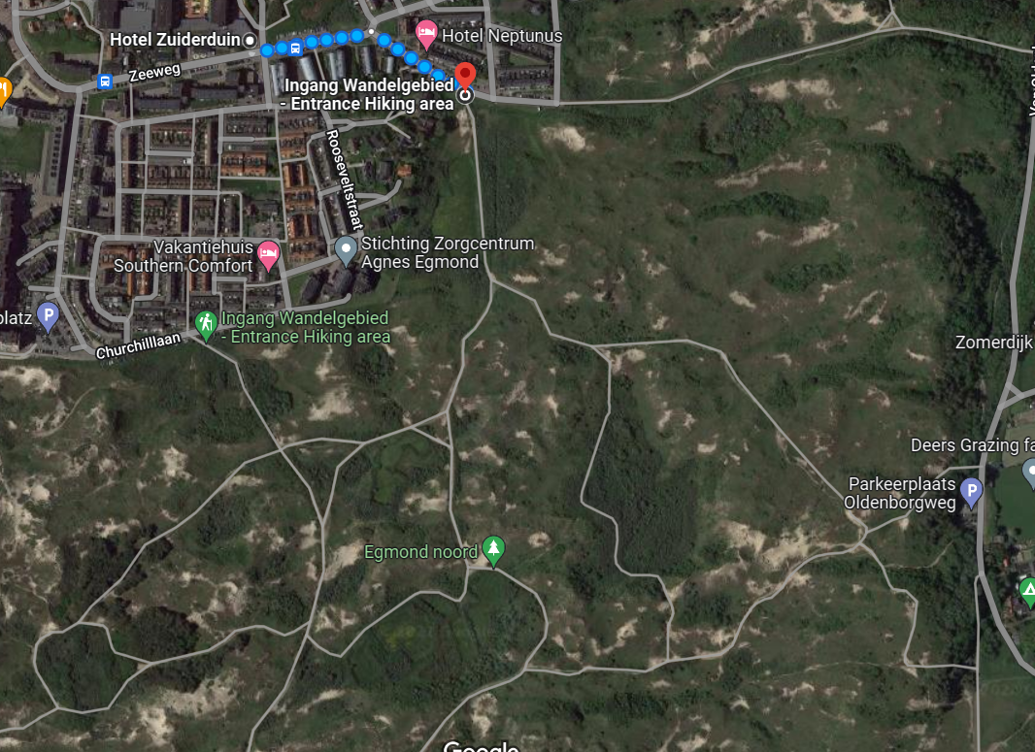
Rondje lopen
3 minuten lopen naar:
Ingang Wandelgebied Zeeweg 22-24 1931 VJ Egmond aan Zee
+- 30 minuten lopen
11.50 terug in lokaal

Slide 21
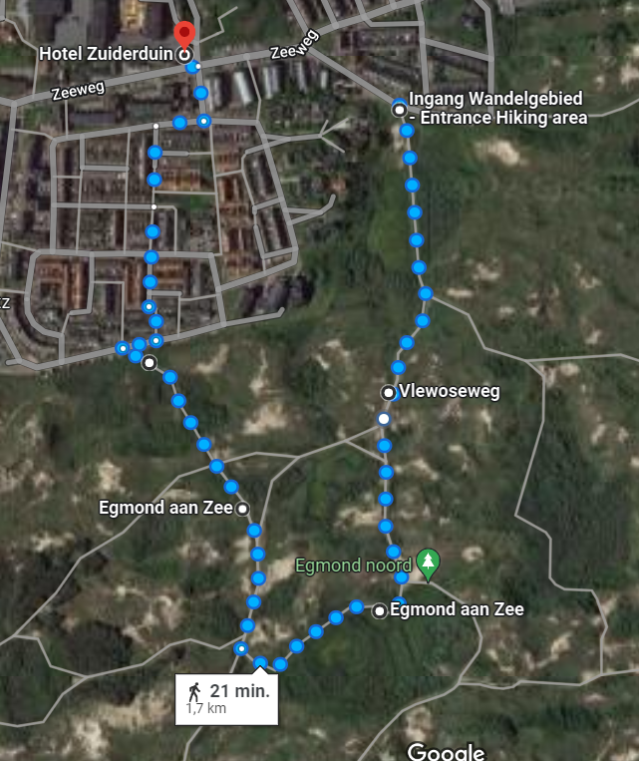
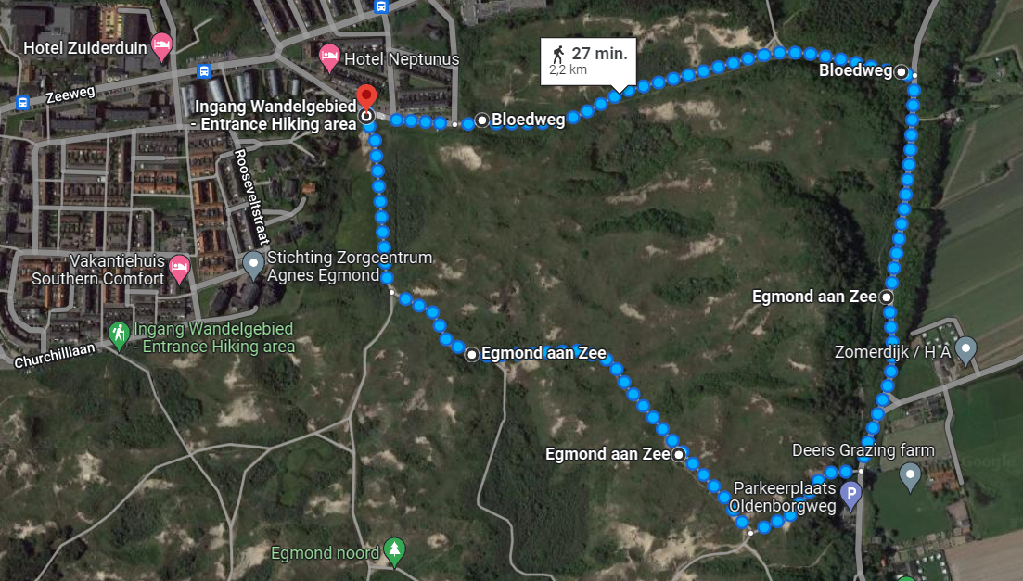

Slide 22
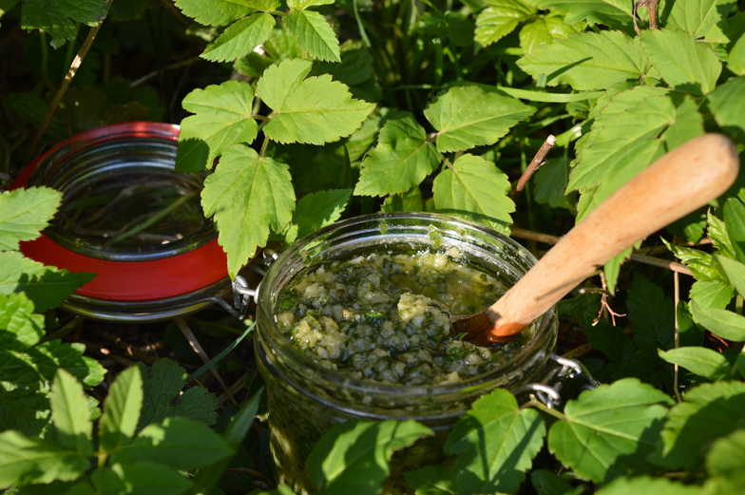
Simpele wildpluk recepten
Pesto/tapenade
Kruidenboter
In de sla
Jam
Siroop

Slide 23
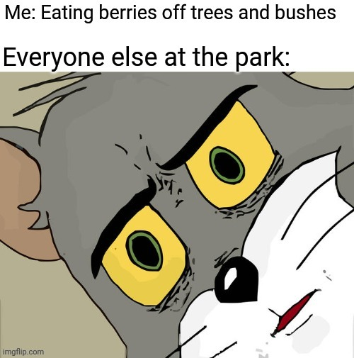
Zijn er nog vragen?
Bedankt voor jullie interesse!
Veel plezier met wildplukken!
Mail vooral:
A.vanhofslot@gmail.com

